Slide 1
Изложение «Рождение гвоздика»
УМК "Перспектива" 3 класс
Подготовила:
Казмина Елена Ивановна
МБОУ «Жердевская СОШ»

Slide 2
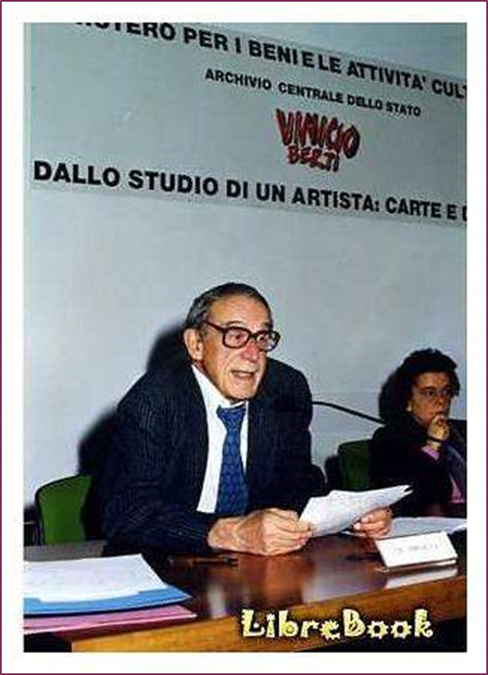
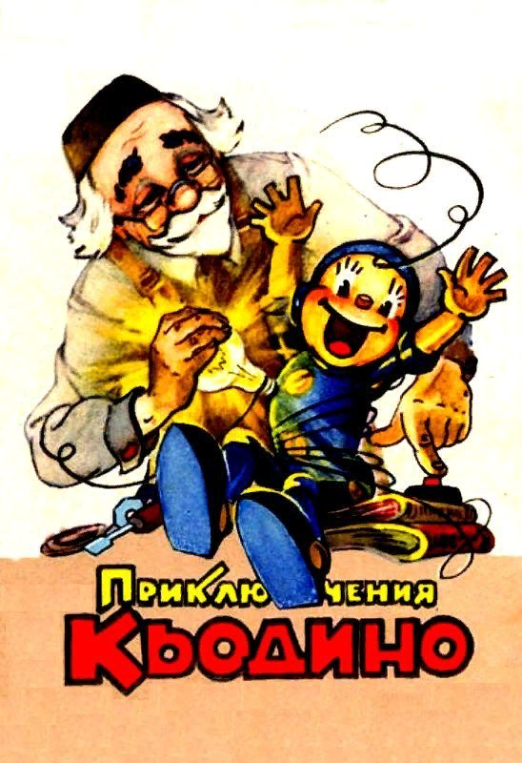
Марчелло Арджилли и его книги

Slide 3
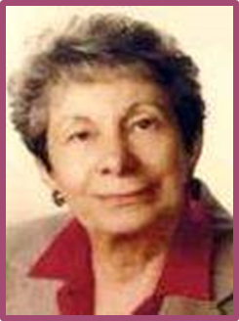
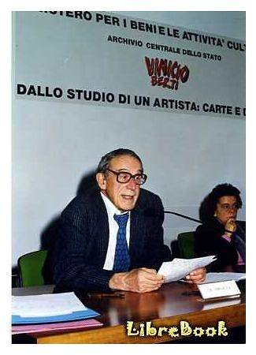
Габриэлла Парка и Марчелло Арджилли

Slide 5
Где жил старый учёный?
Где жил старый учёный?

Slide 6
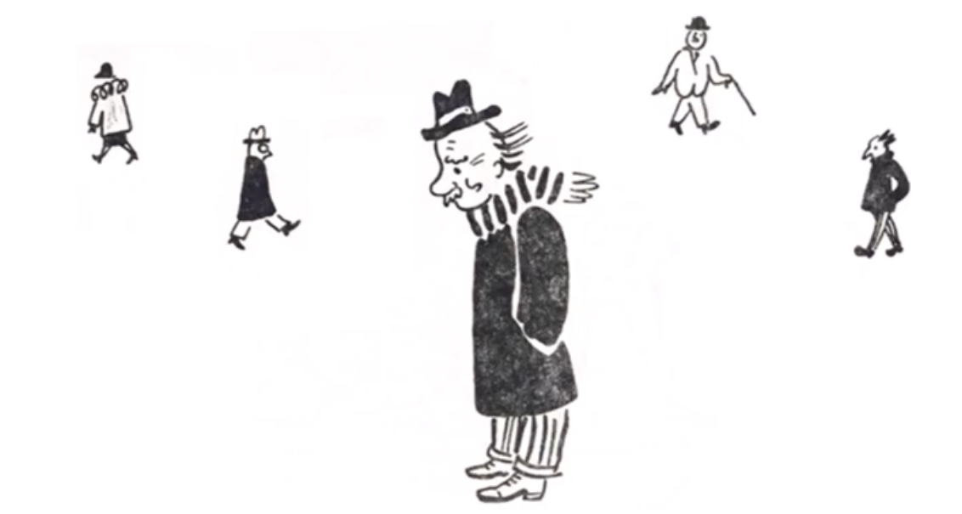
Почему он страдал от одиночества?

Slide 7
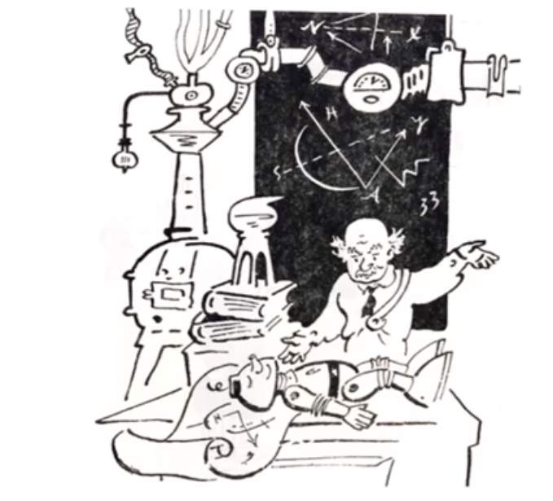
Как к нему пришла идея сделать механического мальчика?

Slide 8
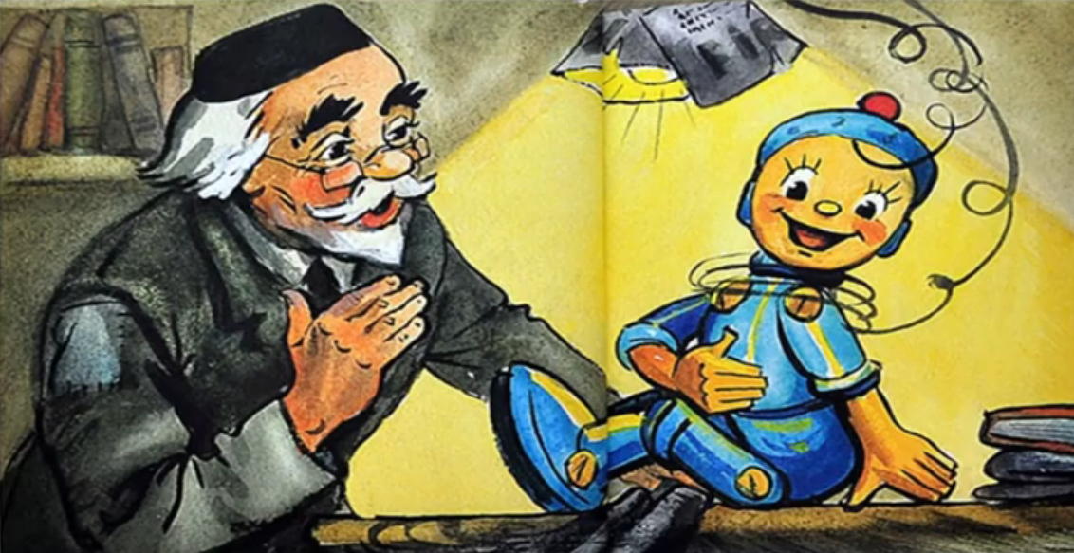
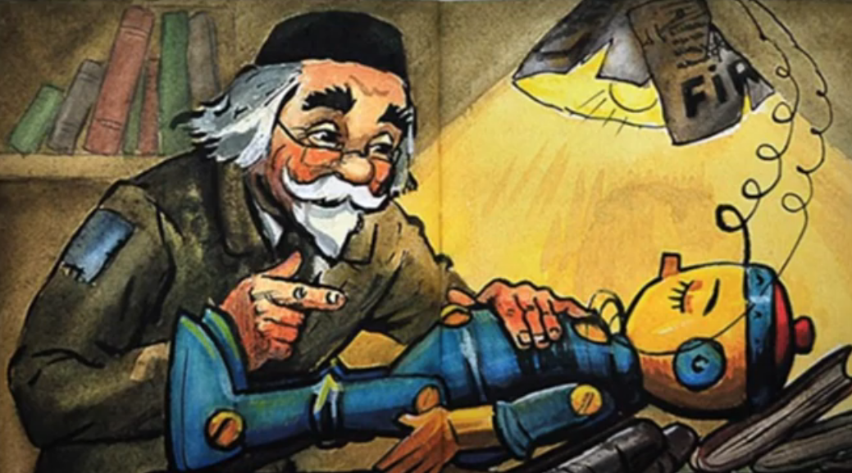
О чём мечтал старый Пилукка, когда мастерил мальчика?

Slide 9
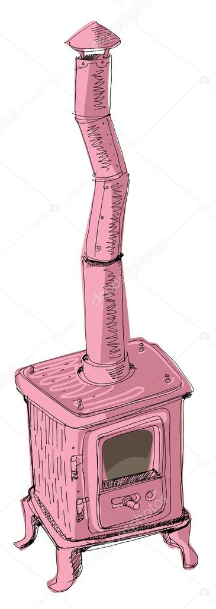
Какие хитрости помогли закончить работу, когда у учёного кончились деньги?

Slide 10
Почему он назвал металлического сына Гвоздиком?

Slide 11
План.
1.
Желание старого учёного.
2.
Творение старика.
3.
Не хватило гвоздика.

Slide 12
Орфографическая подготовка
Город ( какой?)
Учёный (какой?)
Мальчик (какой?)
Сарай ( какой?)
Хитрости ( какие?)
Труба ( какая?)
Утюги ( какие?)
Сын (какой?)
итальянский
старый, одинокий
механический, вежливый , послушный
старый
разные
печная
ржавые
металлический

Slide 13
Орфографическая подготовка
гор…д стр..дал
р…бятишки г..л…са
ул..ца см…стерить
р..шил л…сты
ж…лезо пос…лился
р…бота к…фейник
м..та…..ический п..чная
…диночество ож..влять
не хв…тило

Slide 14
Орфографическая подготовка
город страдал
ребятишки голоса
улица смастерить
решил листы
железо поселился
работа кофейник
металлический печная
одиночество оживлять
не хватило

Slide 15
Лексическое значение слов и выражений
Одинокий итальянский учёный—
Ударить себя по лбу—
Пойти на хитрости—

Slide 16
Пунктуационная подготовка
Но однажды ученый услышал голоса ребятишек на улице, хлопнул себя рукой по лбу и решил смастерить себе механического мальчика.
Детей у него не было, и он страдал от одиночества.
Он истратил все деньги, поселился в старом сарае и вынужден был пойти на разные хитрости.
Нос своему сыну он смастерил из носика кофейника, ноги— из печной трубы, а ступни— из ржавых утюгов.
Куклу можно было уже оживлять, но у старика не хватило одного гвоздика.

Slide 17
Спасибо за урок!

